Slide 1
Tillitskapende arbeid i eldreomsorgen
Stein Erik Fæø

Slide 2
Hva er greien med tillitskapende tiltak?
«Før det kan ytes helsehjelp som pasienten motsetter seg, må tillitskapende tiltak ha vært forsøkt, med mindre det er åpenbart formålsløst å prøve dette.»
Pasientrettighetsloven §4A

Slide 3
Hvorfor heter det ikke?
«Før det kan ytes helsehjelp som pasienten motsetter seg, må alternative? tiltak ha vært forsøkt, med mindre det er åpenbart formålsløst å prøve dette.»
Pasientrettighetsloven §4A

Slide 4
Hvorfor heter det ikke?
«Før det kan ytes helsehjelp som pasienten motsetter seg, må mindre inngripende tiltak ha vært forsøkt, med mindre det er åpenbart formålsløst å prøve dette.»
Pasientrettighetsloven §4A

Slide 5
Hvorfor heter det ikke?
«Før det kan ytes helsehjelp som pasienten motsetter seg, må overbevisende tiltak ha vært forsøkt, med mindre det er åpenbart formålsløst å prøve dette.»
Pasientrettighetsloven §4A

Slide 6
Hvorfor heter det ikke?
«Før det kan ytes helsehjelp som pasienten motsetter seg, må forhandlende tiltak ha vært forsøkt, med mindre det er åpenbart formålsløst å prøve dette.»
Pasientrettighetsloven §4A

Slide 7
Hvorfor heter det?
«Før det kan ytes helsehjelp som pasienten motsetter seg, må tillitsskapende tiltak ha vært forsøkt, med mindre det er åpenbart formålsløst å prøve dette.»
Pasientrettighetsloven §4A

Slide 8
Tillit
Å sette sin lit til
Store norske ordbok:
Forvissning om (en persons) egenskaper, evner til å mestre noe eller om at vedkommende er til å stole på

Slide 9
Tillit
Relasjonelt
Må fortjenes
Må skapes

Slide 10
Å skape
Lage noe ut av intet
Kreativitet
Kontekst
Tar tid

Slide 11
Hvordan skaper man tillit?
Opptrer tillitsfullt
Er til å stole på
Viser respekt
Viser omsorg

Slide 12
Kunsten å hjelpe
… finne ham der han er og begynne der...
… først og fremst forstå det han forstår…

Slide 13
Når den andre motsetter seg
Hvorfor motsetter den andre seg?
Hva forstår den andre?
Hvordan kan jeg forstå den andre?

Slide 14
Hvem trenger den andre å ha tillit til?
Det enkelte helsepersonell?
Medpasienter?
Pårørende?
Systemet?

Slide 15


Hvem trenger du å ha tillit til?

Slide 16
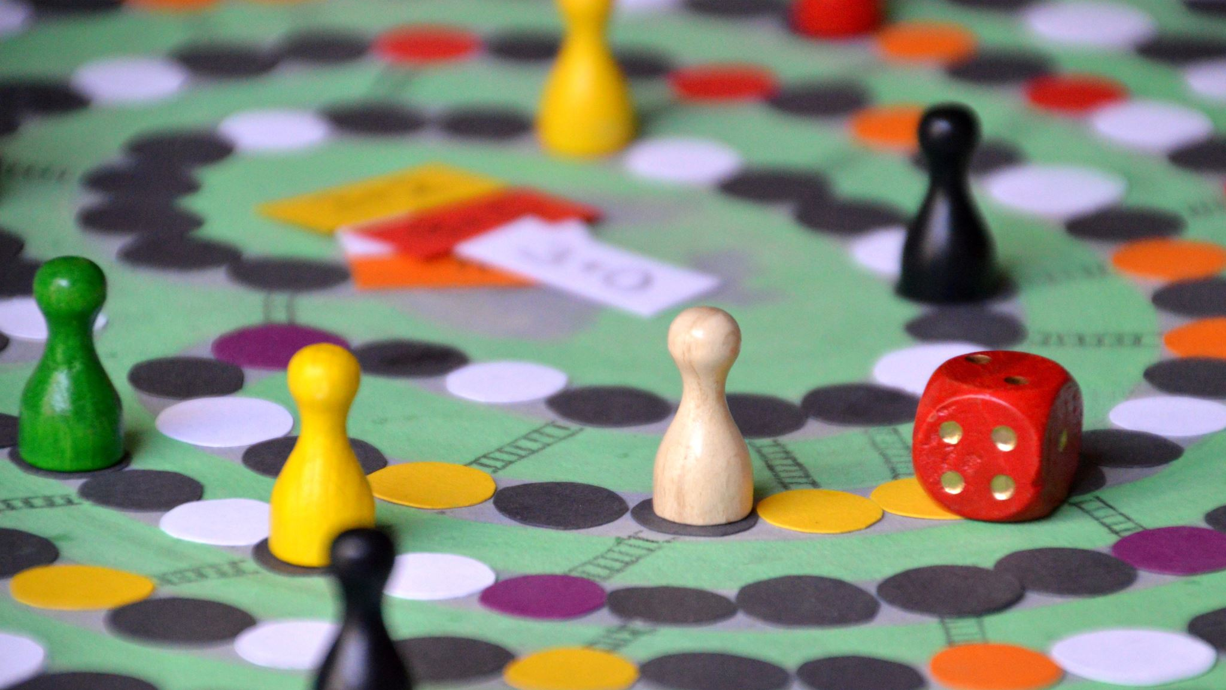
Hva står på spill?

Slide 17

Tillit skapes (og brytes ned) i møtet mellom mennesker

Slide 18
Takk for meg

